Slide 1



LANZAMIENTO
¡Nuevo Cotizador
de Accidentes Colectivos!

Slide 2
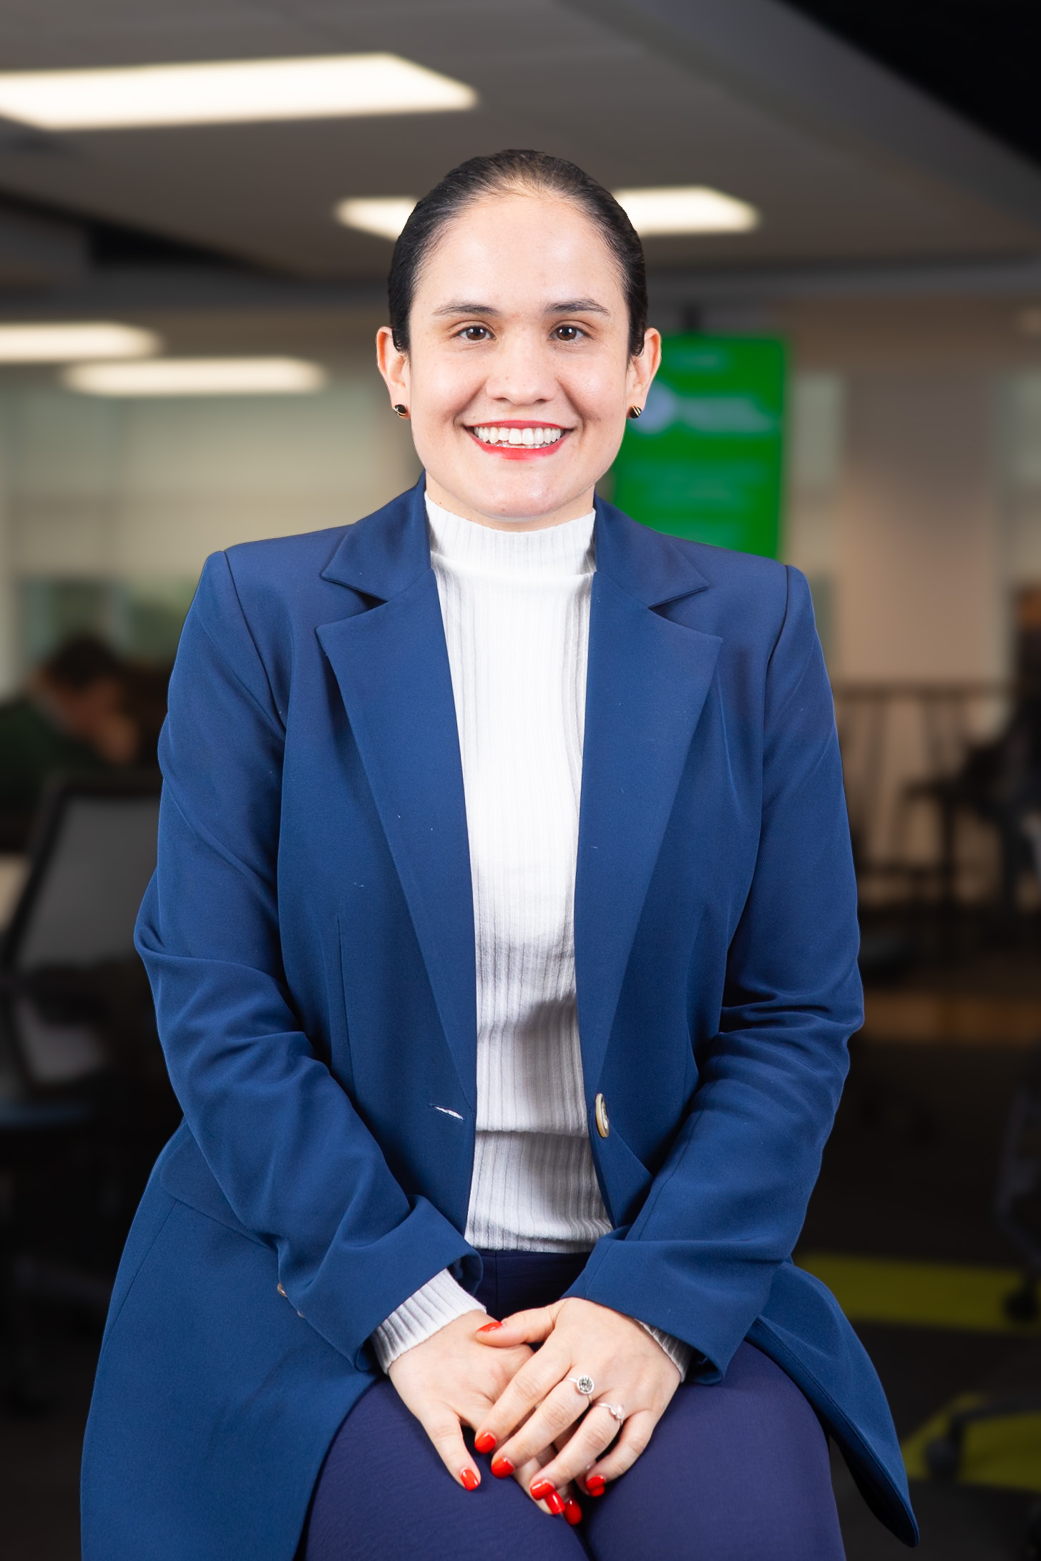


Andrea Quintana
Líder Comercial

Slide 3





Reglas del evento
Celulares en modo silencio
Sé respetuoso con el foro y los expositores
Toma nota durante la sesión
Utiliza el chat para tus preguntas

Slide 4
Agenda
Conceptos generales Accidentes Colectivos
2. Nueva herramienta digital
3. Atención de siniestros
4. Kahoot

Slide 5
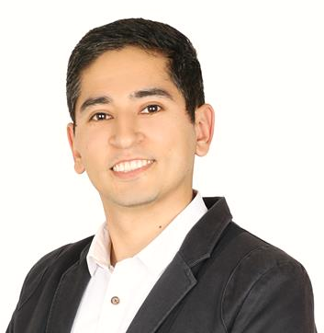
Diego Escobar
Product Owner de Accidentes Personales

Slide 6

1. Productos de Accidentes Grupales

Slide 7

Conceptos básicos
Accidente Personal
Toda lesión corporal producida por una acción imprevista, fortuita y/u ocasional, de una fuerza externa que obra súbitamente sobre la persona
independientemente de su voluntad y que pueda ser determinada por los médicos de una manera cierta.
¿Qué son los productos de Accidentes Grupales?
Son seguros que brindan protección económica ante lesiones, invalidez o fallecimiento por accidente.
Diseñados para cubrir riesgos imprevistos que afectan la integridad física del asegurado.

Slide 8
Productos de Accidentes
Accidentes Colectivos (ACCO)
Protege a los empleados de las empresas y/o grupo de personas que realizan cualquier tipo de actividad en común, frente a un accidente.
Accidente Individual (ACCI)
Protege a una persona contra el riesgo de accidentes en cualquier tipo de actividad.

Slide 9
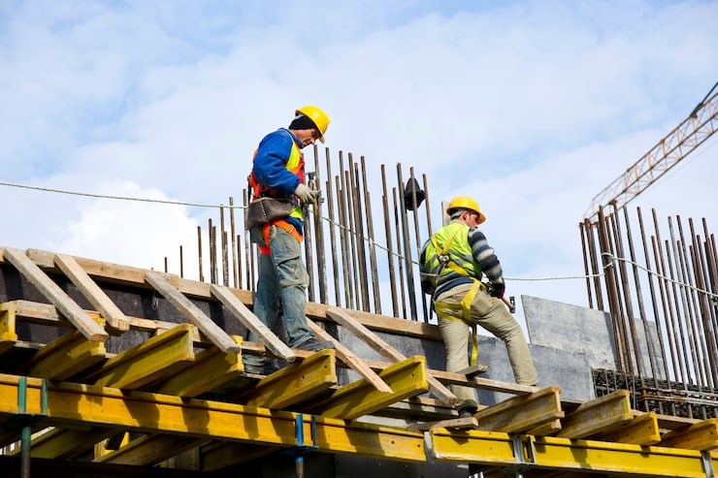
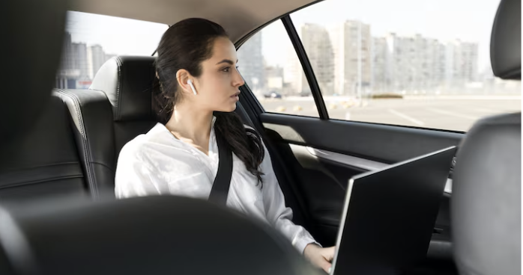



Subproductos ACCO
Protege a trabajadores con indemnización fija en caso de muerte accidental o invalidez permanente.
ACCO Suma Fija
ACCO Ocupantes
Protege a usuarios que viajan en vehículos..
Cobertura exclusiva para conductores y tripulación de vehículos (autos, embarcaciones, camiones).
ACCO Tripulantes
ACCO Eventos
Protege a los asistentes en eventos (conciertos, conferencias, actividades recreativas).
ACCO Aforo
Protege visitantes en instalaciones o eventos masivos (centros comerciales, ferias).

Slide 10
Conceptos Básicos
Tipos de cobertura
Modalidades de declaración
Limitado al horario de trabajo
24 horas
Limitado al horario de traslado en el vehículo.
Limitado al horario del evento.
Limitado al horario del local
Nominativa: Se cuenta con el detalle de las personas que se van a asegurar.
No Nominativa: No se cuenta con el detalle. Los asegurados se calculan sobre la cantidad de asegurados declarados.

Slide 11
Coberturas principales
Muerte Accidental
Invalidez Permanente Total por accidente
Gastos de curación por accidente
Gastos de sepelio
Incapacidad Temporal

Slide 12






Exclusiones
Lesiones y condiciones pre existentes
Consumo de alcohol y drogas ilícitas
Accidentes por deportes y actividades de riesgo
Lesiones causadas voluntariamente, suicidio o tentativas de suicidio
Cirugía plástica o estética y tratamiento de cicatrices queloides
Medicamentos, insumos, implantes o prótesis no aprobados por la FDA

Slide 13
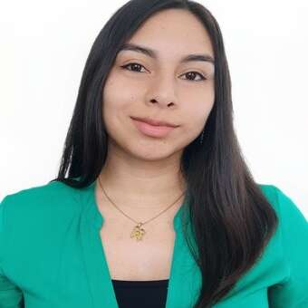
Marialuisa Diaz
Business Specialist de Accidentes Personales

Slide 14

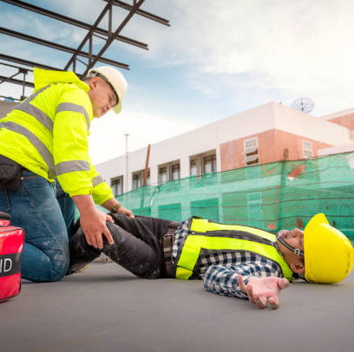
2. Nueva herramienta digital

Slide 15


Slide 16
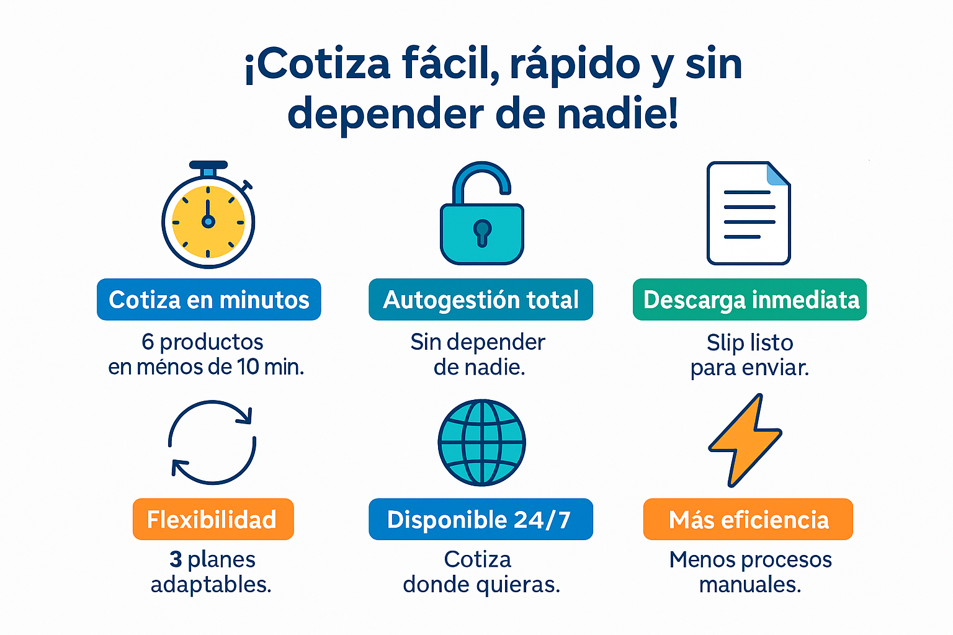
Beneficios de nuevo cotizador
Cotización rápida y sencilla
Autogestión total
Descarga inmediata del slip
6 productos en máximo 10 minutos
No dependerás de tu ejecutivo comercial.
Listo para enviar a operaciones.
Elección
flexible
Disponibilidad 24/7
Reducción de tiempos
3 planes con las mismas coberturas principales, sumas aseguradas variables y coberturas adicionales.
Cotiza desde cualquier lugar, en cualquier momento.
Menos procesos manuales, más eficiencia.

Slide 17
Consideraciones para el uso del cotizador
Productos disponibles
Para realizar una cotización por esta vía debes considerar las siguientes reglas:
ACCO Suma Fija
ACCO Ocupantes
Las sumas aseguradas máximas dependen del tipo de plan seleccionado.
Para ACCO: Es válido únicamente para empresas que cuenten con RUC activo ante SUNAT.
Para ACCI: Aplica para empresas con RUC activo ante SUNAT y para personas naturales que posean Documento de Identidad vigente.
No válido para fechas retroactivas.
No aplica para pesca, minería, vigilancia (con armas), deporte profesional, desminado y/o fuerzas armadas.
ACCO Tripulantes
ACCO Eventos
ACCO Aforo
ACCI
Las cotizaciones que no cumplan con estas reglas deberán gestionarse mediante el flujo tradicional (ejecutivo comercial).

Slide 18
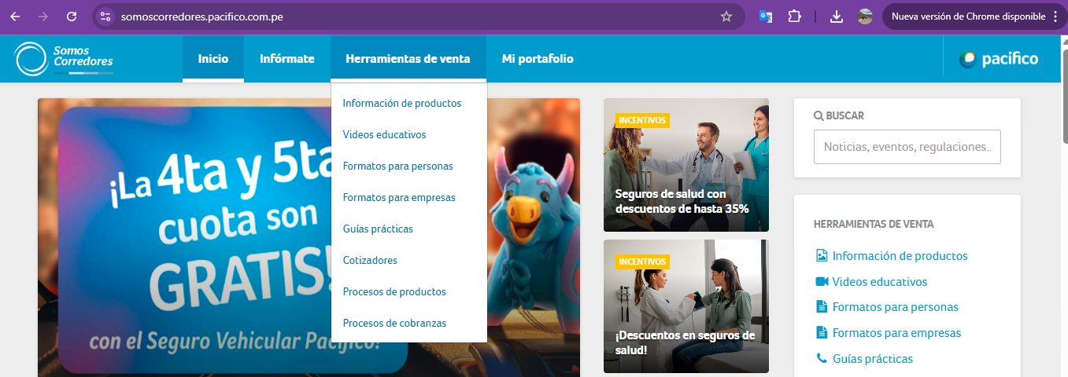
¿Dónde ubicarás el cotizador?
Disponible
22
de
diciembre
Marcha Blanca: 22 al 15 de enero

Slide 19






¿Qué coberturas brinda el cotizador?
Muerte accidental
Invalidez Total y Permanente
Gastos de curación
Gastos de sepelio
Incapacidad Temporal
Repatriación de restos mortales
Estas coberturas se aplican para los 3 planes, pero se diferencian por las sumas aseguras según el plan:
Plan Base Segura
Plan Amplia Protección
Plan Cobertura Total

Slide 20
 |  | Plan Base Segura | Plan Amplia Protección | Plan Cobertura Total
ACCO Suma Fija | Muerte accidental | USD 20,000 | USD 30,000 | USD 50,000
 | Invalidez Total y Permanente | USD 20,000 | USD 30,000 | USD 50,000
 | Gastos de curación | USD 5,000 | USD 7,000 | USD 11,000
 | Gastos de sepelio | USD 2,000 | USD 3,000 | USD 5,000
 | Incapacidad Temporal | USD 50 por día por 30 días - Monto máximo USD 1,500 | USD 100 por día por 30 días - Monto máximo USD 3,000 | USD 150 por día por 30 días - Monto máximo USD 4,500
 | Repatriación de restos mortales | USD 2,000 | USD 3,000 | USD 5,000
ACCO Ocupantes Yy ACCO Tripulantes | Muerte accidental | USD 10,000 | USD 20,000 | USD 30,000
 | Invalidez Total y Permanente | USD 10,000 | USD 20,000 | USD 30,000
 | Gastos de curación | USD 4,000 | USD 6,000 | USD 8,000
 | Gastos de sepelio | USD 2,000 | USD 3,000 | USD 4,000
 | Incapacidad Temporal | USD 50 por día por 30 días - Monto máximo USD 1,500 | 85 por día por 30 días - Monto máximo 2,550 | 100 por día por 30 días - Monto máximo 3,000
 | Repatriación de restos mortales | USD 1,000 | USD 2,000 | USD 3,000
ACCO Aforo | Muerte accidental | USD 5,000 | USD 10,000 | USD 20,000
 | Invalidez Total y Permanente | USD 5,000 | USD 10,000 | USD 20,000
 | Gastos de curación | USD 3,000 | USD 5,000 | USD 7,000
 | Gastos de sepelio | USD 2,000 | USD 2,000 | USD 3,000
 | Incapacidad Temporal | USD 50 por día por 30 días - Monto máximo USD 1,500 | USD 100 por día por 30 días - Monto máximo USD 3,000 | USD 150 por día por 30 días - Monto máximo USD 4,500
 | Repatriación de restos mortales | USD 700 | USD 1,500 | USD 2,000
ACCO Eventos | Muerte accidental | USD 5,000 | USD 10,000 | USD 20,000.00
 | Invalidez Total y Permanente | USD 5,000 | USD 10,000 | USD 20,000.00
 | Gastos de curación | USD 3,000 | USD 5,000 | USD 7,000.00
 | Gastos de sepelio | USD 1,500 | USD 2,000 | USD 2,500.00
 | Incapacidad Temporal | 50 por día por 30 días - Monto máximo 1,500 | 100 por día por 30 días - Monto máximo 3,000 | 150 por día por 30 días - Monto máximo 4,500
 | Repatriación de restos mortales | USD 700 | USD 1,500 | USD 2,000.00
ACCI | Muerte accidental | USD 50,000 | USD 75,000 | USD 100,000
 | Invalidez Total y Permanente | USD 50,000 | USD 75,000 | USD 100,000
 | Gastos de curación | USD 10,000 | USD 7,000 | USD 15,000
 | Gastos de sepelio | USD 2,000 | USD 3,000 | USD 5,000
 | Incapacidad Temporal | USD 50 por día por 30 días - Monto máximo USD 1,500 | USD 100 por día por 30 días - Monto máximo USD 3,000 | USD 150 por día por 30 días - Monto máximo USD 4,500
 | Repatriación de restos mortales | USD 2,000 | USD 3,000 | USD 5,000
Sumas
Aseguradas
ACCO Suma Fija
ACCO Ocupantes ACCO Tripulantes
ACCO Aforo
ACCO Eventos
ACCI

Slide 21






¿Qué coberturas adicionales brinda el cotizador?
Extensión de cobertura por terrorismo y otros riesgos.
Protección ante fenómenos naturales: terremoto, temblor, huayco y otros similares.
Cobertura por práctica no profesional de deportes y actividades de riesgo (Nivel1 ).
Conducción urbana o rural de motocicletas, motonetas y vehículos similares.
Cobertura para pasajeros en transporte público (terrestre, lacustre, fluvial, marítimo o aéreo).
Cobertura para pasajeros en aviones o helicópteros particulares y/o de la Fuerza Aérea Peruana en viajes eventuales.

Slide 22
Consideraciones para el uso del cotizador
ACCO Suma Fija
ACCO Ocupantes
ACCO Tripulantes
ACCO Aforo
ACCO Eventos
ACCI
CANTIDAD MÁXIMA DE ASEGURADOS | 500 | 300 | 300 | 5,000 | 10,000 | 1
CANTIDAD MÍINIMA DE ASEGURADOS | 1 | 1 | 1 | 10 | 30 | 1
PRIMA MÍNIMA TOTAL | S/38.80 | S/25 | S/25 | S/50 | S/100 | S/82.30
Las cotizaciones que no cumplan con estas reglas deberán gestionarse mediante el flujo tradicional (ejecutivo comercial).

Slide 23
¿Qué actividades o Giro del Negocio acepta el cotizador?
26
75%
actividades
de la cartera
Servicios
Comercio
Transporte
Industria
Editoriales
Hoteles
Salud
Telecomunicaciones
Educación*
Vigilancia (sin armas)
Construcción
Eventos*
Alimentos y Bebidas
Restaurantes*
Instituciones Financieras
Químicas
Transporte interprovincial
Transporte de Carga y Aviación
Transporte inter urbano
Transporte fluvial
Agroindustria
Hidrocarburos
Plásticos y Cauchos
Energía y Agua
Textiles
*No aplica para ACCO Aforo

Slide 24






Flujo de emisión
Corredor solicita al cliente la información para cotizar.
Corredor ingresa a la zona pública del Portal de Somos Corredores y realiza cotización.
Corredor descarga el slip y valida la información con su cliente.
Se genera la póliza y envía a la bandeja del Corredor.
SLA: 8 horas
Ejecutivo de emisión valida los documentos brindados
Corredor envía la cotización al buzón de emisiónrápida@pacifico.com.pe
junto con la trama de asegurados (en caso la declaración sea nominativa) con el asunto APCOTIZADOR - Nombre del cliente

Slide 25

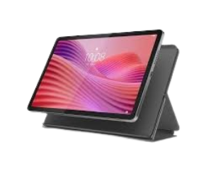
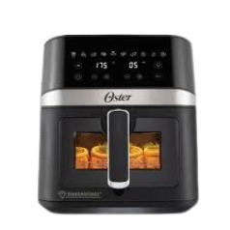
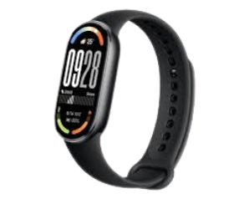





Desafío Nuevo Cotizador Accidentes
Reto Post Venta: ¡Juntos Crecemos!
Para los 3 primeros corredores con mayor prima emitida utilizando slips generados en el nuevo cotizador, podrás ganar:
🥇 1ER PUESTO
🥈 2DO PUESTO
🥉 3ER PUESTO
Condiciones
Aplica para pólizas ACCO y ACCI emitidas con slips generados en el nuevo cotizador del 06/01/2026 al 28/02/2026.
Se sumará la prima neta emitida de todas las pólizas ACCO Y ACCI emitidas con slips generados en el nuevo cotizador.
Participan corredores de Lima y Regiones.
Prima neta mínima para participar: S/ 4,000.
Los premios se entregarán en la segunda semana de marzo 2026.
TABLET LENOVO TAB 10”
AIR FRYER OSTER 4
XIAOMI SMART BAND 10

Slide 26
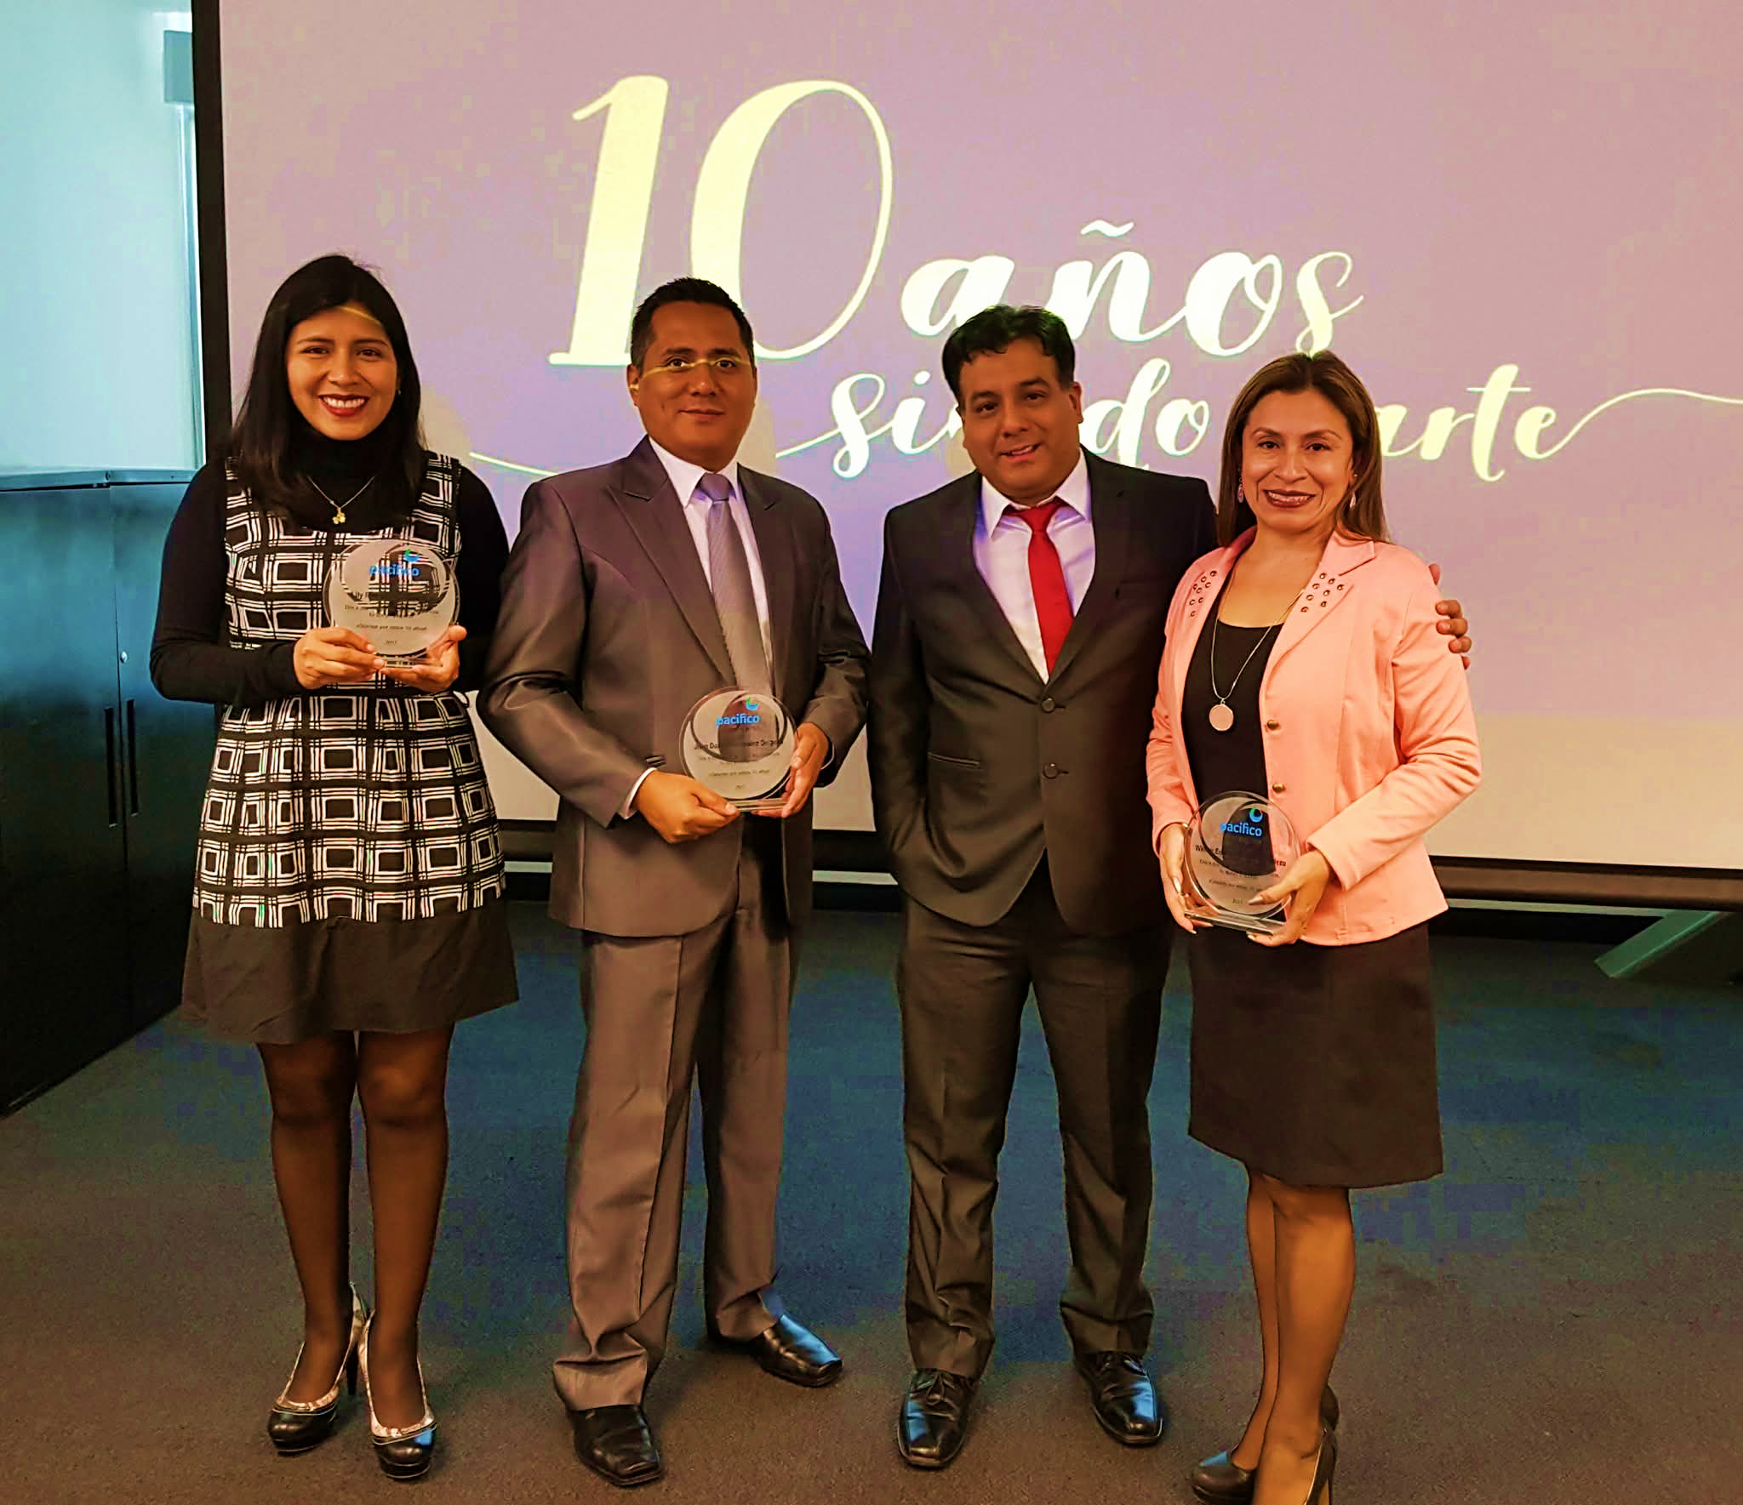
Eduardo Carrillo
Analista de Siniestros
Notes:
Ahora, para continuar con la siguiente parte de la capacitación, quiero invitar a Eduardo Carrillo, nuestro analista de siniestros, quien nos explicará el flujo de atención y los principales aspectos a considerar en la gestión de siniestros.
Eduardo, te cedo el pase."_

Slide 27

3. Atención de siniestros

Slide 28





Flujo de Atención de Siniestros en Clínicas
Máximo 4 horas
Clínica
Clínica
Pacífico
Clínica
¿necesita CG?
Sí CG
Evacúan al accidentado al centro de atención
Valida la admisión del paciente. Evalúa al paciente para determinar la necesidad de la CG.
No CG
Remite Ppto de atención y Hoja de declaración de Accidentes Para solicitar emisión de CG (exámenes complejos)
Emite Carta de Garantía
Procede con la atención
Se procede con la atención, sin mayor validación

Slide 29



Flujo de Atención de Siniestros ACCO en Clínicas
Para ser atendido en las clínicas afiliadas, se debe presentar lo siguiente:
• Identificarte con tu DNI.
• Presentar hoja de Declaración de Accidentes Personales firmada y sellada.
Importante
En caso de
atención
Ambulatoria:
Si la cuenta no declara asegurados, el asegurado debe acudir con el formato de declaración de accidentes firmado y sellado por RRHH de la empresa (firma física o digital).
En caso de no contar con este formato, la atención se regulariza al día siguiente útil.
Si el trabajador está incapacitado, el personal de la empresa que autoriza la póliza debe brindar el pase de atención y regularizar el formato firmado al día siguiente.
En caso de requerir Internamiento:
La clínica se encarga de hacer el trámite de la carta de garantía con Pacífico.

Slide 30

Flujo de Atención de Siniestros ACCO en Clínicas
En caso de consultas posteriores para continuación del tratamiento del accidente:
Para atenciones ambulatorias posteriores a la emergencia no se debe solicitar Carta de Garantía, sólo en casos complejos como Resonancia, Tomografía, Radiología Invasiva, Rehabilitación y procedimientos Odontológicos que superen el monto de S/ 500.00
incluido IGV.

Slide 31
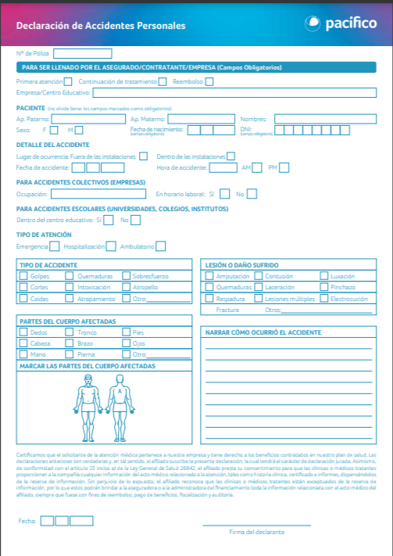
Formato de Declaración de Accidentes Personales
Link de descarga:
https://www.pacifico.com.pe/documents/28730/193205/Formulario-Declaracion-de-Accidentes-Personales-Final/d6398265-c24f-441e-8ae2-6108689ae6cb

Slide 32




Flujo de Atención de Siniestros Indemnizatorios
Flujo de Atención de Siniestros Indemnizatorios
Cliente/Broker Pacífico Cliente/Broker Pacífico Pacífico
Avisa Siniestro y Reclama Cobertura
Solicita Documentación
Completa Documentación
Audita Expediente
Indemniza Siniestro
Link descarga red de clínicas: https://www.pacifico.com.pe/seguros/accidentes-colectivo/documentos
Analista de siniestros: Eduardo Carrillo (ecarrillo@pacifico.com.pe - 995 582 717)

Slide 33
Continuación de Tratamientos
En caso de consultas posteriores para continuación del tratamiento del accidente:
Para atenciones ambulatorias posteriores a la emergencia no se solicita Carta de Garantía, sólo en casos complejos como Resonancia, Tomografía, Radiología Invasiva, Rehabilitación y procedimientos Odontológicos que superen el monto de S/ 500.00 incluido IGV.

Slide 34

¡Gracias por tu participación!
¡Ayúdanos a mejorar tu experiencia!
Encuesta de Satisfacción

Slide 35

¡Gracias!

